Slide 1
Audit Carrefour
Magasin : Médina Jadida
22/07/2019
Dr Hend KAMOUN

Slide 2
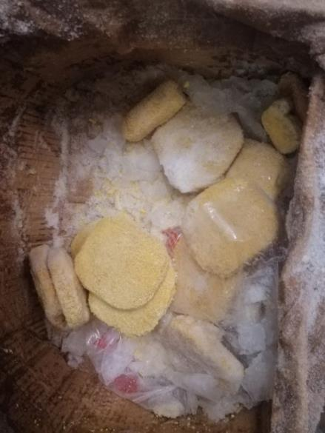
Traiteur: les produits surgelés sont mal protégées dans la chambre froide négative

Slide 3
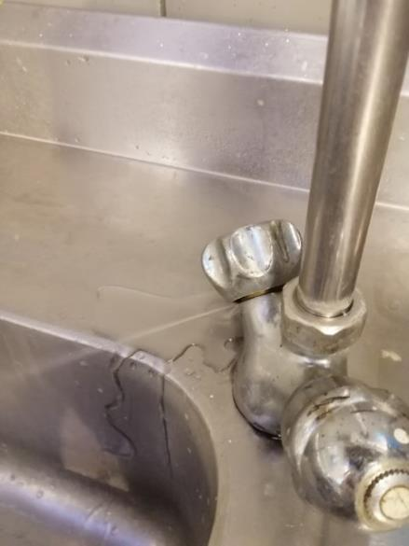
Poissonnerie: fuite d’eau au niveau du robinet de la plonge

Slide 4
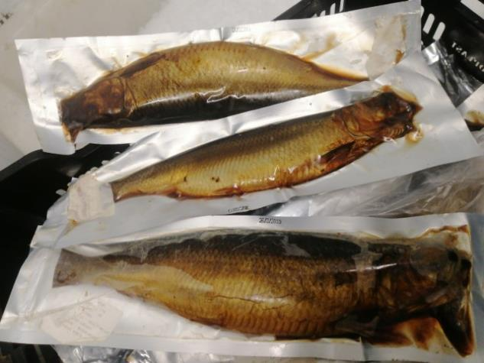
Poissonnerie: étiquette fournisseur du produit ringa est illisible ou endommagée à cause de l’humidité dans la chambre froide ce qui ne permet pas son exposition au linéaire

Slide 5
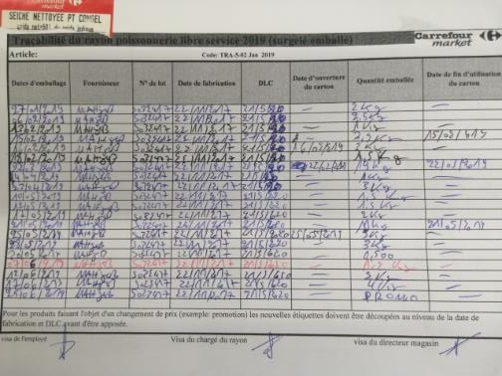
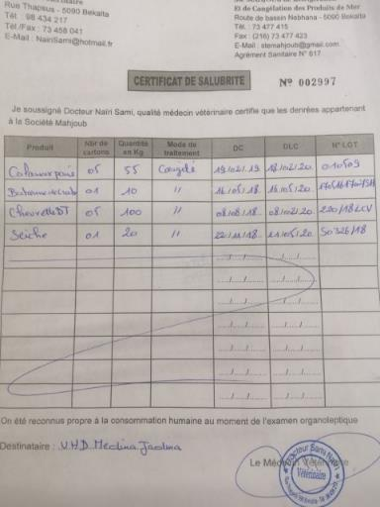
Poissonnerie: sur la fiche de traçabilité enregistrement erroné des données des produits surgelés (ne correspondant pas aux données du fournisseur) ex: seiche nettoyée

Slide 6
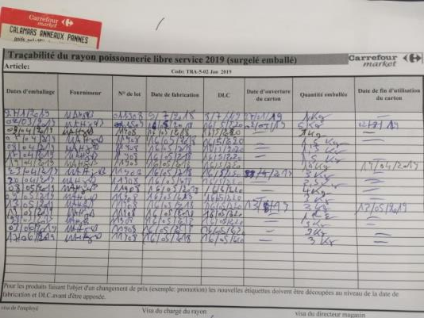
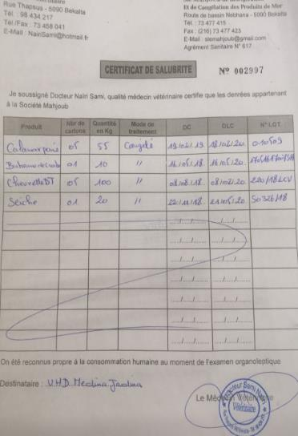
Poissonnerie: sur la fiche de traçabilité enregistrement erroné des données des produits surgelés (ne correspondant pas aux données du fournisseur) ex: calamar pané

Slide 7
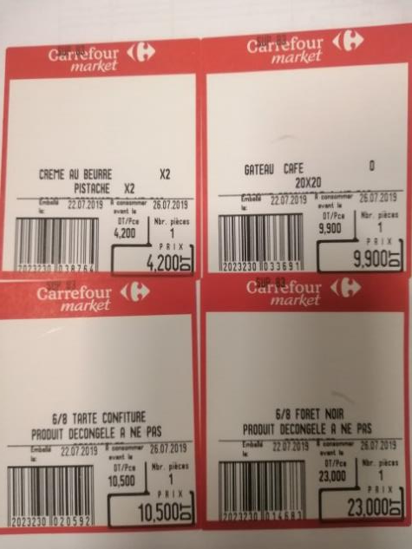
Terminal de cuisson: la mention congelé à ne pas recongeler absente ou incomplète sur l’étiquette balance

Slide 8
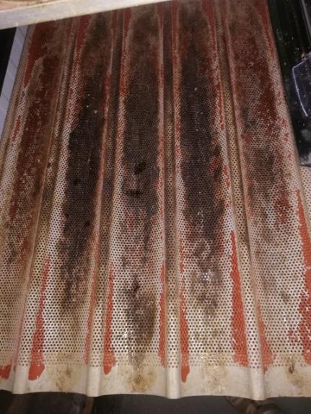
Terminal de cuisson: plateaux de cuisson pains endommagés et usés

Slide 9
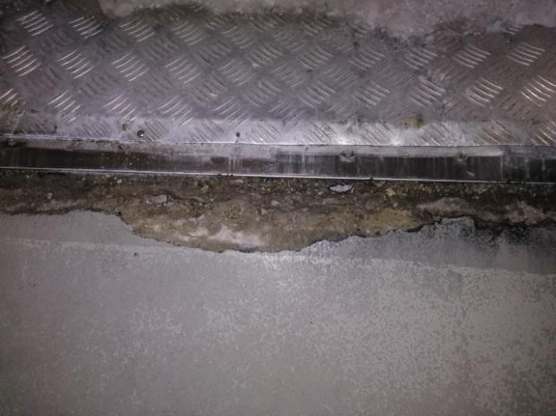
Terminal de cuisson: plinthe de la chambre froide positive endommagée

Slide 10
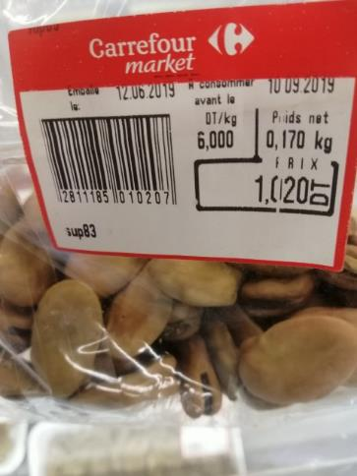
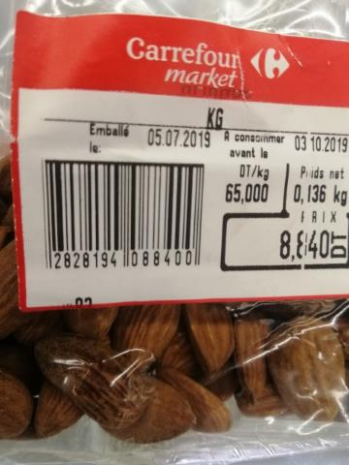
Olives épices: nom du produit illisible sur les étiquettes balance ex: amandes et fèves

Slide 11
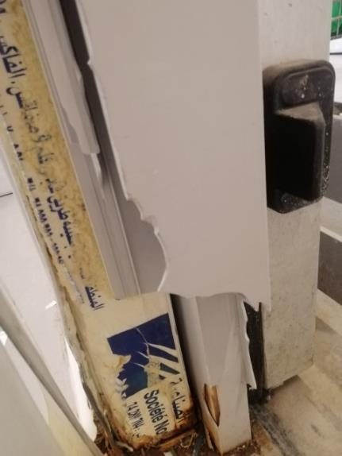
PLS: cornière de la chambre froide positive cassée et endommagée

